Slide 1
Jaeger Tracing
Võ Thành Điền
VNG cops

Slide 2
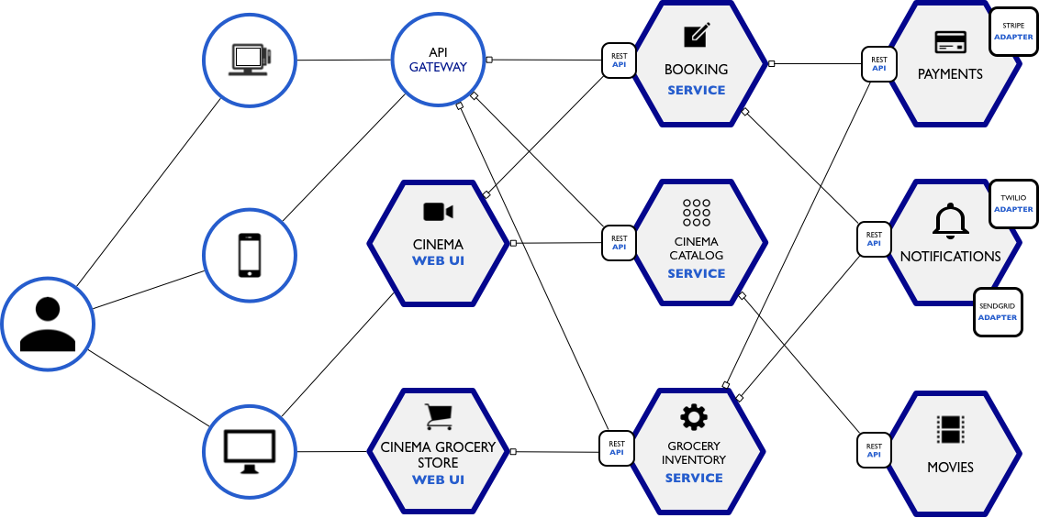
Bài toán
Làm sao để tracing một giao dịch trong hệ thống microservice
Notes:
Hiện tại, microservice đang là xu hướng. Thay vì một service thực hiện toàn bộ các chức năng, hệ thống sẽ gồm nhiều services thực hiện các chức năng nhỏ và tồn tại độc lập với nhau.
Lợi ích:
- Dễ triển khai độc lập
- Dễ bảo trì và kiểm thử
- Có thể chia ra nhiều team quản lý
- Dễ scale
Vấn đề:
- Khi có 1 giao dịch vào hệ thống. Giao dịch sẽ đi qua nhiều service, giờ làm sao để tracing giao dịch đó.

Slide 3
Distributed tracing
Cung cấp một định danh duy nhất trên toàn hệ thống
Truyền định danh đó đến mỗi service xử lý trans.
Lưu định danh trên trong toàn bộ logging message.
Ghi lại những thông tin về trans đó( thời gian bắt đầu, kết thúc , kết quả,...) và lưu lại ở một service "trung tâm"
=> Dev cần DT để tìm lỗi và cải thiện hiệu năng của hệ thống.
Notes:
Làm sao để một người mới có thể biết transaction sẽ đi qua những service nào? Khi có lỗi xảy ra thì làm sao để tìm ra lỗi?
Hiện tại: tracing log4j từng bước từ tạo order , thanh toán tpe, callback, deliver, lưu lịch sử ,........ Vấn đề sẽ trở nên phức tạp khi giao dịch đó chạy qua nhiều hệ thống.
Giải pháp: Một hệ thống phụ thực hiện các chức năng:

Slide 4
OpenTracing
What is it?
Open tracing NOT
Open tracing KHÔNG phải là một chương trình.
Open tracing KHÔNG phải là một chuẩn. Open Tracing API project đang hướng tới việc tạo ra một APIs và thiết bị chuẩn hơn dành cho hệ thống DT.
Open tracing bao gồm đặc tả Api, framework và thư viện đã triển khai đặc tả và tài liệu. Các nhà phát triển có tùy biến ứng dụng của họ.
Notes:
Distributed tracing và Open tracing khác gì nhau? sao phải tách ra?
Distributed tracing là một giải pháp chung
Giải thích 1 chút, tức là Open tracing đưa ra các api, sau đó những nhà phát triển( jeager, zinkip có thể tùy biến lại, nhưng vẫn tuân theo những api mà bên Open tracing đưa ra. Vậy Open tracing đưa ra cái gì? xem phần sau

Slide 5
OpenTracing
Tracers
Tracing System | Supported Languages
CNCF Jaeger | Java, Go, Python, Node.js, C++, C#
Datadog | Go
inspectIT | Java
Instana | Crystal, Go, Java, Node.js, Python, Ruby
LightStep | Go, Python, JavaScript, Objective-C, Java, PHP, Ruby, C++
stagemonitor | Java

Slide 6
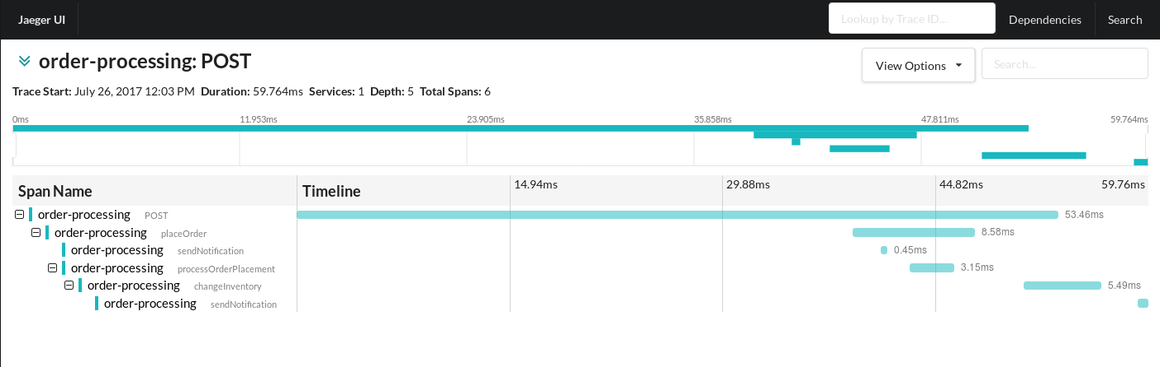
OpenTracing
OpenTracing Data Model
Traces được ngầm định nghĩa thông qua các Span
References là mối quan hệ giữa các Span

Slide 7
OpenTracing
Spans
Each Span encapsulates the following state:
An operation name
A start timestamp and finish timestamp
A set of key:value Span Tags.
A set of key:value Span Logs, each of which is itself a key:value map paired with a timestamp.
References to zero or more causally-related Spans (via the SpanContext of those related Spans). There are 2 kind of References : ChildOf and FollowFrom( parent not depend in child spans result)
A SpanContext encapsulates the following state:
Any OpenTracing-implementation-dependent state (for example, trace ids and span ids) needed to refer to a distinct Span across a process boundary
Baggage Items, which are just key:value pairs that cross process boundaries
Notes:
Chuẩn Tags: https://github.com/opentracing/specification/blob/master/semantic_conventions.md

Slide 8
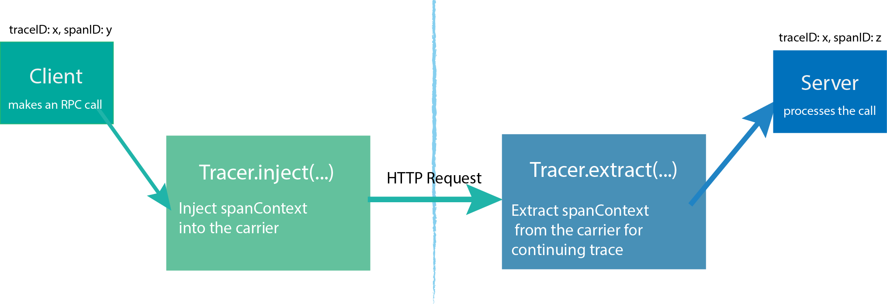
OpenTracing
Tracer Interface
Create spans and know how to Inject or Extract them across process boundaries. Formally, it has the following capabilities:
Start new Spans
Inject SpanContext to carrier
Extra a SpanContext from carrier

Slide 9
Jaeger Tracing
Được khởi đầu bởi Uber in 08/2015
Lấy cảm hứng từ Dapper và OpenZipkin.
Release as OpenSource by Uber Technologies in 07/2017
Là thành viên của CNCF vào 09/2017
https://jaegertracing.io/
Notes:
Thông tin bổ sung cho CNCF ( Cloud native computing foundation): Một phần của tổ chức phi lợi nhuận Linux Foundation.
- Tập hợp các nhà phát triển, người dùng, nhà cung cấp hàng đầu thế giới và điều hành các hội nghị phát triền Open source
- Mục tiêu xây dựng một hệ sinh thái bền vững và bồi dưỡng những cộng đồng phát triển phần mềm nguồn mở
landscape: https://landscape.cncf./

Slide 10
Jaeger Tracing
Features
High Scalability
Native support for OpenTracing
Multi storage backends
Cassandra 3.4+, Elasticsearch 5.x/6.x/7.x and memory.
Modern web UI
Cloud Native Deployment
Observability
All Jaeger backend expose Prometheus metrics by default.
Backwards compatibility with Zipkin

Slide 11
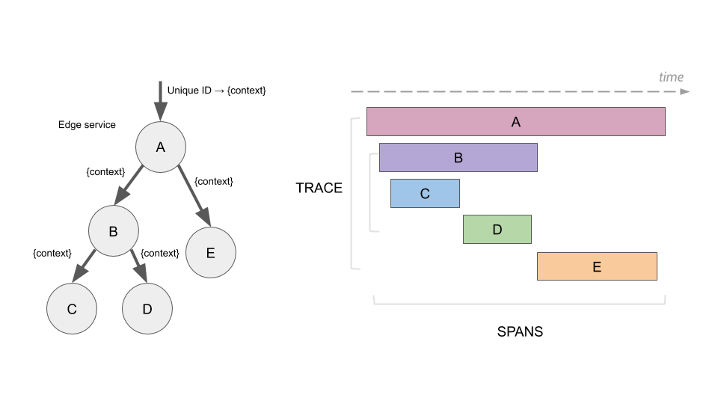
Jaeger Tracing
Architecture
Notes:
architecture của span
gồm 1 root span
các span sau sẽ có "quan hệ" với span root

Slide 12
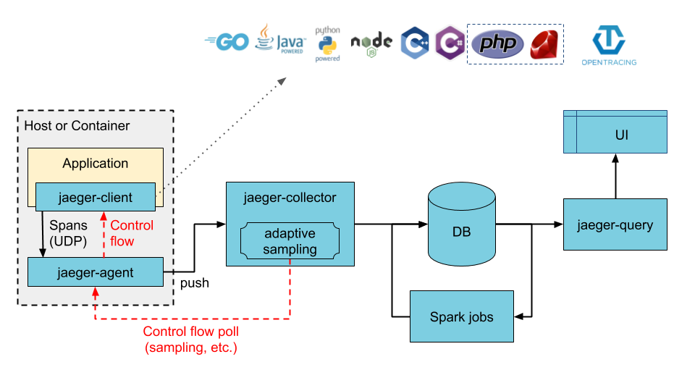
Jaeger Tracing
Architecture
Notes:
Jaeger-collecter nhận toàn bộ traces từ agent và xử lý chúng: validate, indexes, perform any transform and stoge. Có thể plug Cassadra, Elesticsearch và Kafka.

Slide 13
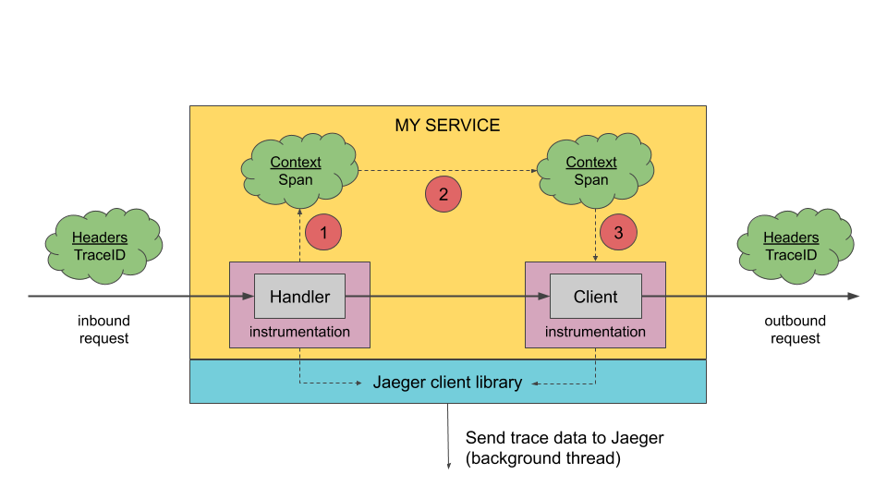
Jaeger Tracing
Architecture
Notes:
Jaeger client Lib
Khi một request tới serice( Header sẽ bao gồm các thông tin của parent span ( traceId). Service sẽ chỉ lấy thông tin traceId, và baggage để tái tạo span context cha, những thông tin name, log, tag, ... sẽ ko được truyền.
Note: Mặc dù toàn bộ traces được tạo, nhưng chỉ một số ít được chọn làm mẫu. mặc định jaeger lấy mẫu khoảng 0.1%. Có thể config lại ở phía jaeger-agent

Slide 14
Jaeger Tracing
Sampling
Jeager thực hiện consistent upfornt( or head-based) sampling.
Client Sampling Configuration : via sampler.type và sampler.param
type= const / param = 1 or 0
type=probabilistic / param = 0 -> (float)1
type=ratelimiting / param= n trace trên giây.
(default) type=remote
Adaptive Sampler
Collector Sampling Configuration
Notes:
Hầu như toàn bộ hệ thống tracing đều app dụng cơ chế sampling để giảm lượng trace data cần phải lưu trữ
Jeager thực hiện việc lấy mẫu liền trước. ví dụ A->B->C thì chiến lược lấy mẫu sẽ từ A. B và C sẽ ko được lựa chọn mà phải tuân theo A.
Jeager cung cấp các 3 loại configuration
- client: Config ở client được định nghĩa thông qua thuộc tính param
- Constant: gửi hoặc không gửi
- Probabilistic ( Sác xuất) : Jeager sẽ lấy randome theo param
- rate limit:
- remote : Sampling sẽ được lấy từ jaeger agent( config trong central configuration in jaeger bk)
Collector: trong trường hợp chọn remote được định nghĩa bởi file --sampling.strategies.file optoin

Slide 15
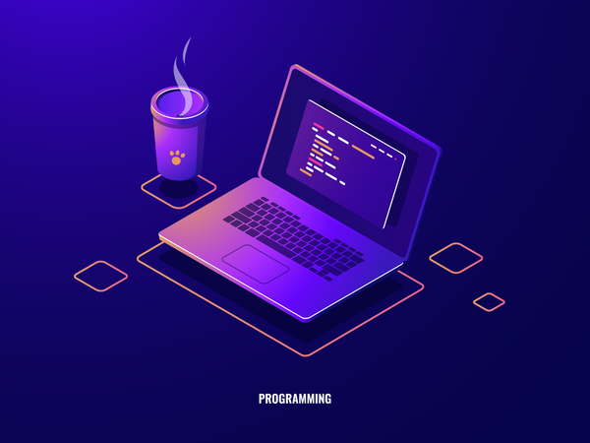
DEMO
Notes:
install jeager tracing: docker run -d -p6831:6831/udp -p16686:16686 jaegertracing/all-in-one:latest
run demo project .

Slide 16

Q & A

